Slide 1


TẬP ĐỌC
KIỂM TRA BÀI CŨ
Học thuộc lòng bài thơ Dòng sông mặc áo
Vì sao tác giả nói dòng sông điệu?
Em thích hình ảnh nào trong bài thơ?
Tác giả nói là dòng sông “điệu” vì dòng sông luôn thay đổi sắc màu giống con người luôn thay đổi màu áo.

Slide 2
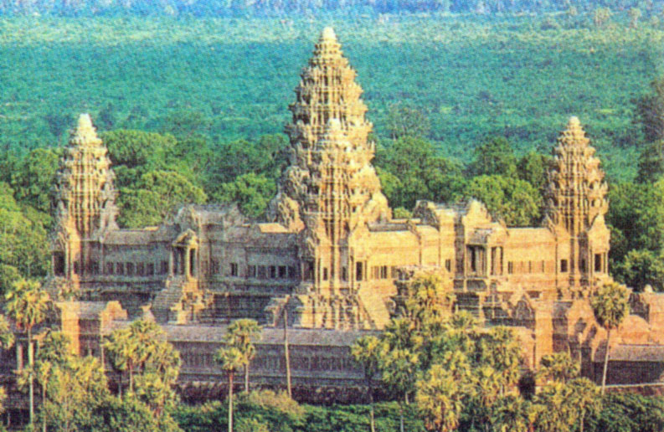

Slide 3
TẬP ĐỌC
Ăng - co Vát
Theo Những kì quan thế giới
LUYỆN ĐỌC
Đoạn 1: “Ăng –co Vát..... Đầu thế kỉ XII”
Đoạn 2: “ Khu đền chính.............. Xây gạch vữa”
Đoạn 3: “ Toàn bộ khu đền ............... từ các ngách”

Slide 4
TẬP ĐỌC
Ăng - co Vát
Theo Những kì quan thế giới
LUYỆN ĐỌC
- Ăng - co Vát, Cam - pu – chia, tuyệt diệu, đẽo gọt, hàng muỗm già

Slide 5
TẬP ĐỌC
Ăng - co Vát
Theo Những kì quan thế giới
LUYỆN ĐỌC
Những ngọn tháp cao vút ở phía trên, lấp loáng giữa những chùm lá thốt nốt xòa tán tròn vượt hẳn lên những hàng muỗm già cổ kính.

Slide 6
TẬP ĐỌC
Ăng - co Vát
Theo Những kì quan thế giới
LUYỆN ĐỌC
NHÓM ĐÔI
2 phút
Đoạn 1: “Ăng –co Vát..... Đầu thế kỉ XII”
Đoạn 2: “ Khu đền chính.............. Xây gạch vữa”
Đoạn 3: “ Toàn bộ khu đền ............... từ các ngách”

Slide 7
TẬP ĐỌC
Ăng - co Vát
Theo Những kì quan thế giới
TÌM HIỂU BÀI
Ăng-co Vát được xây dựng ở đâu và từ bao giờ ?
Ý 1: Giới thiệu chung về khu đền Ăng- co Vát
Ăng-co Vát được xây dựng ở Cam-pu chia từ đầu thế kỷ thứ mười hai.

Slide 8
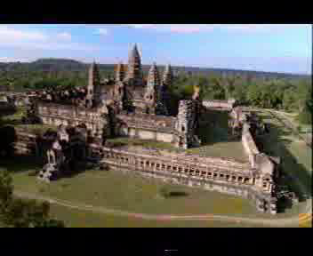
TẬP ĐỌC
Ăng - co Vát
Theo Những kì quan thế giới
Khu đền chính đồ sộ như thế nào?
Ý 2: Đền Ăng – co Vát được xây dựng rất to đẹp.
Khu đền chính gồm ba tầng với những ngọn tháp lớn, ba tầng hành lang dài gần 1500 mét. Có 398 gian phòng.

Slide 9
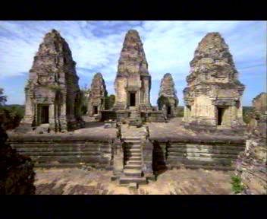
TẬP ĐỌC
Ăng - co Vát
Theo Những kì quan thế giới
Khu đền chính được xây dựng kỳ công như thế nào?
Ý 3: Vẻ đẹp uy nghi, thâm nghiêm của khu đền lúc hoàng hôn
Những cây tháp lớn được dụng bằng đá ong và bọc ngoài bằng đá nhẵn. Những bức tường buồng nhẵn như mặt ghế đá, được ghép bằng tảng đá lớn đẽo gọt vuông vức và lựa ghép vào nhau kín khít như xây gạch vữa

Slide 10
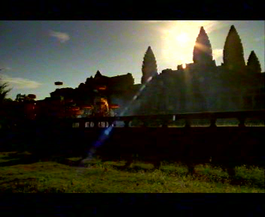
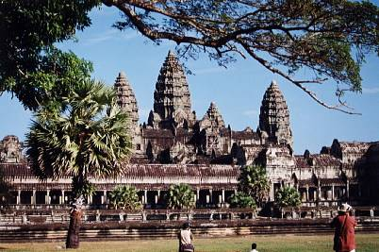
TẬP ĐỌC
Ăng - co Vát
Theo Những kì quan thế giới
Phong cảnh khu đền vào lúc hoàng hôn có gì đẹp ?
Lúc hoàng hôn, Ăng-co Vát thật huy hoàng. Mặt trời lặn, ánh sáng chiếu soi vào bóng tối cửa đền. Những ngọn tháp cao vút ở phía trên, lấp loáng giữa những chùm lá thốt nốt xoà tán tròn. Ngôi đền cao với những thềm đá rêu phong càng trở nên uy nghi, thâm nghiêm hơn dưới ánh chiều vàng khi đàn rơi bay toả ra từ các ngách

Slide 11
TẬP ĐỌC
Ăng - co Vát
Theo Những kì quan thế giới
TÌM HIỂU BÀI
Đại ý: Ca ngợi vẻ đẹp tráng lệ, uy nghi của Ăng-co Vát, một công trình kiến trúc và điêu khắc tuyệt diệu của nhân dân Cam-pu-chia.

Slide 12
TẬP ĐỌC
Ăng - co Vát
Theo Những kì quan thế giới
LUYỆN ĐỌC DIỄN CẢM
Lúc hoàng hôn, Ăng-co Vát thật huy hoàng. Mặt trời lặn, ánh sáng chiếu soi vào bóng tối cửa đền. Những ngọn tháp cao vút ở phía trên, lấp loáng giữa những chùm lá thốt nốt xoà tán tròn / vượt lên hẳn những hàng muỗm già cổ kính. Ngôi đền cao với những với những thềm đá rêu phong, uy nghi kì lạ, càng cao càng thâm nghiêm dưới ánh trời vàng, khi đàn dơi bay tỏa ra từ các ngách.

